Slide 1
Задания A6. Поиск и сор­ти­ров­ка информации в базах данных
ТЕОРИЯ ЗАДАЧИ
Задания A7. Ад­ре­са­ция в элек­трон­ных таблицах
ТЕОРИЯ ЗАДАЧИ
Работа Масловой О.Е. лицей№410

Slide 2
База данных — это информационная модель, позволяющая упорядоченно хранить данные о группе объектов, обладающих одинаковым набором свойств.
Примеры баз данных: записная книжка, словари, справочники, энциклопедии и др.
Существует несколько различных типов баз данных:
табличные
иерархические
сетевые
Базы данных служат для хранения и поиска большого объема информации.
Программное обеспечение для управления и поддержки работоспособности БД называют системой управления базами данных (СУБД).
СУБД осуществляют ввод, проверку, систематизацию, поиск и обработку данных, распечатку их в виде отчётов.

Slide 3
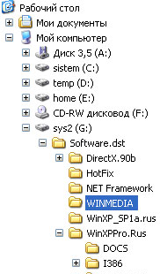
:
Табличные базы данных
Иерархические базы данных

Slide 4
Сетевые базы данных.
Каждый элемент вышестоящего уровня может быть связан одновременно с любыми элементами следующего уровня.
Сетевой базой данных фактически является Всемирная паутина глобальной компьютерной сети Интернет. Гиперссылки связывают между собой сотни миллионов документов в единую распределенную сетевую базу данных.

Slide 5
А 6
Представлены две таблицы
из базы данных. Каждая строка
таблицы 2 содержит информацию
о ребёнке и об одном из его
родителей.
Таблица1
ID | Фамилия_И.О. | Пол
25 | Жвания К.Г. | Ж
49 | Черняк А.П. | М
62 | Петрова М.Н. | Ж
76 | Ильченко Т.В. | Ж
82 | Петрова С.М. | Ж
96 | Басис В.В. | Ж
102 | Ильченко В.И. | М
123 | Павлыш Н.П. | Ж
134 | Черняк П.Р. | М
1
Таблица2
ID_Родителя | ID_Ребёнка
25 | 134
76 | 49
76 | 123
82 | 76
82 | 96
102 | 76
102 | 96
134 | 49
134 | 123
Информация представлена значением поля ID в соответствующей строке таблицы 1.
Определите на основании приведённых данных фамилию и инициалы внучки Петровой С.М.
Басис В.В.
Ильченко Т.В.
Павлыш Н.П.
Петрова М.Н.

Slide 6
Таблица1
ID | Фамилия_И.О. | Пол
25 | Жвания К.Г. | Ж
49 | Черняк А.П. | М
62 | Петрова М.Н. | Ж
76 | Ильченко Т.В. | Ж
82 | Петрова С.М. | Ж
96 | Басис В.В. | Ж
102 | Ильченко В.И. | М
123 | Павлыш Н.П. | Ж
134 | Черняк П.Р. | М
Решение:
Сначала нам нужно найти детей Петровой С.М., а затем найти дочек у этих детей.
Определим ID Петровой С.М. по таблице 1:

Slide 7
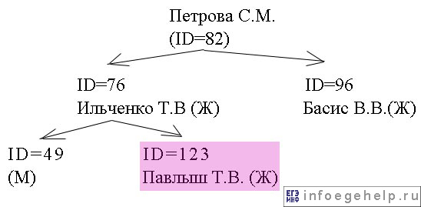
Таблица2
ID_Родителя | ID_Ребёнка
25 | 134
76 | 49
76 | 123
82 | 76
82 | 96
102 | 76
102 | 96
134 | 49
134 | 123
Находим в таблице 2 строки, где ID_Родителя =82
(найдем детей Петровой С.М.):
ID детей: 76, 96:

Slide 8
Таблица2
ID_Родителя | ID_Ребёнка
25 | 134
76 | 49
76 | 123
82 | 76
82 | 96
102 | 76
102 | 96
134 | 49
134 | 123
Теперь ищем их детей. Находим в таблице2 строки, где ID_Родителя = 76 и 96:
ID | Фамилия_И.О. | Пол
25 | Жвания К.Г. | Ж
49 | Черняк А.П. | М
62 | Петрова М.Н. | Ж
76 | Ильченко Т.В. | Ж
82 | Петрова С.М. | Ж
96 | Басис В.В. | Ж
102 | Ильченко В.И. | М
123 | Павлыш Н.П. | Ж
134 | Черняк П.Р. | М
В поле "ID_Родителя" нет значения 96, следовательно, У Басис В.В. детей нет.
Определим детей Ильченко Т.В. Их ID равно: 49, 123:
В таблице 1 найдем записи, где ID=49 и 123. Определим пол:

Slide 9
ID | Фамилия_И.О. | Пол
25 | Жвания К.Г. | Ж
49 | Черняк А.П. | М
62 | Петрова М.Н. | Ж
76 | Ильченко Т.В. | Ж
82 | Петрова С.М. | Ж
96 | Басис В.В. | Ж
102 | Ильченко В.И. | М
123 | Павлыш Н.П. | Ж
134 | Черняк П.Р. | М
Задание: Определите на основании приведённых данных фамилию и инициалы внучки Петровой С.М.
ОТВЕТ:
Басис В.В.
Ильченко Т.В.
Павлыш Н.П.
Петрова М.Н.

Slide 10
А 6
Ниже при­ве­де­ны фраг­мен­ты таб­лиц базы дан­ных
по­бе­ди­те­лей го­род­ских пред­мет­ных олим­пи­ад.
Сколь­ко ди­пло­мов I сте­пе­ни по­лу­чи­ли
уче­ни­ки 10-й школы? 1) 1 2) 2 3) 3 4) 4
2
Фа­ми­лия | Пред­мет | Ди­плом
Ива­нов | фи­зи­ка | I сте­пе­ни
Мис­кин | ма­те­ма­ти­ка | III сте­пе­ни
Си­до­ров | фи­зи­ка | II сте­пе­ни
Кош­кин | ис­то­рия | I сте­пе­ни
Лож­кин | фи­зи­ка | II сте­пе­ни
Нож­кин | ис­то­рия | I сте­пе­ни
Та­рел­кин | фи­зи­ка | III сте­пе­ни
Пет­ров | ис­то­рия | I сте­пе­ни
Мис­кин | фи­зи­ка | I сте­пе­ни
Школа | Фа­ми­лия
№ 10 | Ива­нов
№ 10 | Пет­ров
№ 10 | Си­до­ров
№ 50 | Кош­кин
№ 150 | Лож­кин
№ 150 | Нож­кин
№ 200 | Та­рел­кин
№ 200 | Мис­кин
№ 250 | Чаш­кин

Slide 11
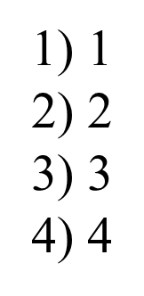
На­хо­дим из пер­вой таб­ли­цы всех уче­ни­ков 10-й школы :
"Ива­нов, Пет­ров, Си­до­ров "
2. На­хо­дим во вто­рой таб­ли­це эти фа­ми­лии:
3. Ди­пло­мы пер­вой сте­пе­ни по­лу­чи­ли толь­ко
Ива­нов и Пет­ров, т.е. два уче­ни­ка.
Школа | Фа­ми­лия
№ 10 | Ива­нов
№ 10 | Пет­ров
№ 10 | Си­до­ров
№ 50 | Кош­кин
№ 150 | Лож­кин
№ 150 | Нож­кин
№ 200 | Та­рел­кин
№ 200 | Мис­кин
№ 250 | Чаш­кин
Фа­ми­лия | Пред­мет | Ди­плом
Ива­нов | фи­зи­ка | I сте­пе­ни
Мис­кин | ма­те­ма­ти­ка | III сте­пе­ни
Си­до­ров | фи­зи­ка | II сте­пе­ни
Кош­кин | ис­то­рия | I сте­пе­ни
Лож­кин | фи­зи­ка | II сте­пе­ни
Нож­кин | ис­то­рия | I сте­пе­ни
Та­рел­кин | фи­зи­ка | III сте­пе­ни
Пет­ров | ис­то­рия | I сте­пе­ни
Мис­кин | фи­зи­ка | I сте­пе­ни

Slide 12
А 6
Код клас­са | На­зва­ние клас­са
1 | 1-й «А»
2 | 3-й «А»
3 | 4-й «А»
4 | 4-й «Б»
5 | 6-й «А»
6 | 6-й «Б»
7 | 6-й «В»
8 | 9-й «А»
9 | 10-й «А»
При­ве­де­ны фраг­мен­ты таб­лиц
базы дан­ных уче­ни­ков школы:
В каком клас­се учит­ся уче­ник
наи­боль­ше­го роста?
1) 3-й «А» 2) 4-й «А» 3) 6-й «А» 4) 9-й «А»
3
Фа­ми­лия | Код клас­са | Рост
Ива­нов | 3 | 156
Пет­ров | 5 | 174
Си­до­ров | 8 | 135
Кош­кин | 3 | 148
Лож­кин | 2 | 134
Нож­кин | 8 | 183
Та­рел­кин | 5 | 158
Мис­кин | 2 | 175
Чаш­кин | 3 | 169

Slide 13
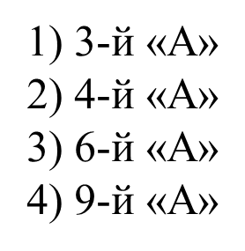
Код клас­са | На­зва­ние клас­са
1 | 1-й «А»
2 | 3-й «А»
3 | 4-й «А»
4 | 4-й «Б»
5 | 6-й «А»
6 | 6-й «Б»
7 | 6-й «В»
8 | 9-й «А»
9 | 10-й «А»
1. На­хо­дим из вто­рой таб­ли­цы мак­си­маль­ный рост уче­ни­ка: "183".
2. Ему со­от­вет­ству­ет код клас­са "8", ис­поль­зуя первую таб­ли­цу на­хо­дим, что это 9-й «А».
Фа­ми­лия | Код клас­са | Рост
Ива­нов | 3 | 156
Пет­ров | 5 | 174
Си­до­ров | 8 | 135
Кош­кин | 3 | 148
Лож­кин | 2 | 134
Нож­кин | 8 | 183
Та­рел­кин | 5 | 158
Мис­кин | 2 | 175
Чаш­кин | 3 | 169

Slide 14
А7
Адрес или координаты ячейки составляются из обозначения столбца и номера строки,
например А1, С20.
Адрес ячейки в формуле - ссылка
Абсолютная ссылка – ссылка на ячейку, не изменяющаяся при копировании, например $A$1.
Относительная ссылка – ссылка на ячейку, изменяющаяся при копировании, например A1.
Смешанная ссылка – ссылка лишь частично абсолютная, например $A1.

Slide 15
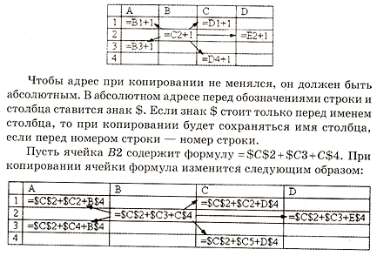

Slide 16
А7
Дан фрагмент электронной таблицы. Чему станет равным значение ячейки D1, если в неё скопировать формулу из ячейки С2?
Примечание: знак $ обозначает абсолютную адресацию.
18
12
14
17
1
 | A | B | C | D
1 | 1 | 2 | 3
2 | 5 | 4 | = $A$2 + B$3
3 | 6 | 7 | = A3 + B3

Slide 17
 | A | B | C | D
1 | 1 | 2 | 3
2 | 5 | 4 | = $A$2 + B$3
3 | 6 | 7 | = A3 + B3
Решение:
Значение ячейки С2:
=$A$2 + B$3.
Если $ стоит перед №-м столбца, то № этого столбца при копировании в другую ячейку не будет меняться, если перед №-м строки, то не будет меняться № строки. Поэтому при копировании формулы из ячейки С2 в ячейку D1 формула примет вид:
=$A$2+C$3

Slide 18
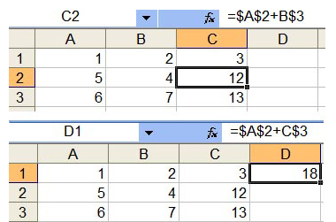
Как видно, изменился только № столбца второго слагаемого, т.к. перед ним не было знака $. Мы скопировали формулу, поместив ее в ячейку, № столбца которой больше на 1 (был столбец С, стал D). Поэтому мы изменили второе слагаемое с B$3 на C$3 (увеличили на 1). Строки мы не трогаем, т.к. перед №-м строки каждого слагаемого стоит $.
Найдем значение в поле D1:
D1=A2 + C3=5+C3.
C3=A3+B3=6+7=13
=> D1=5+13=18.
В Excel это будет
выглядеть так:
Ответ: 1) 18

Slide 19
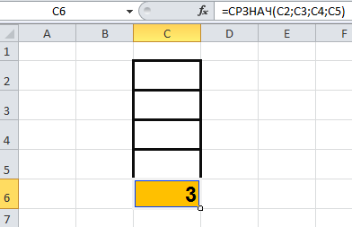
В элек­трон­ной таб­ли­це зна­че­ние фор­му­лы =СРЗНАЧ(С2:С5) равно 3. Чему равно зна­че­ние фор­му­лы =СУММ(С2:С4), если зна­че­ние ячей­ки С5 равно 5?
1) 1 2) 7 3) -4 4) 4
2
*Для луч­ше­го по­ни­ма­ния ре­ко­мен­ду­ет­ся на­ри­со­вать таб­ли­цу

Slide 20
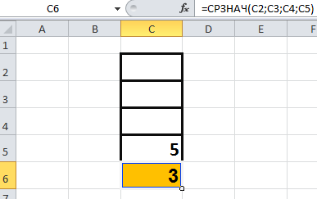
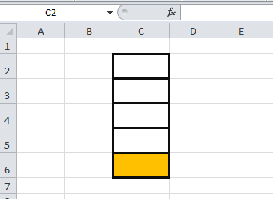
Функ­ция СРЗНАЧ(С2:С5) счи­та­ет сред­нее ариф­ме­ти­че­ское диа­па­зо­на С2:С5, т. е. сумму зна­че­ний четырёх ячеек С2, С3, C4, С5, делённую на 4.
Умно­жим сред­нее зна­че­ние на число ячеек и по­лу­чим сумму зна­че­ний ячеек
С2 + С3 + C4 + С5 = 3 * 4 = 12
Те­перь, вы­чтем зна­че­ние ячей­ки С5 и найдём ис­ко­мую сумму:
С2 + С3 + C4 = 12 - 5 = 7
ВОПРОС: Чему равно зна­че­ние фор­му­лы =СУММ(С2:С4), если зна­че­ние ячей­ки С5 равно 5?
1) 1 2) 7 3) -4 4) 4

Slide 21
Использованы материалы с сайтов:
http://infoegehelp.ru/
http://www.fipi.ru/view/sections/91/docs/
http://inf.reshuege.ru
http://www.klyaksa.net

